Slide 1
Window Programming 10-5
GraphicsPath
IsVisible
Yuan Ze University

Slide 2
IsVisible
IsVisible判斷特定座標是否在形狀內部
  gp.IsVisible(e.Location)

Slide 3
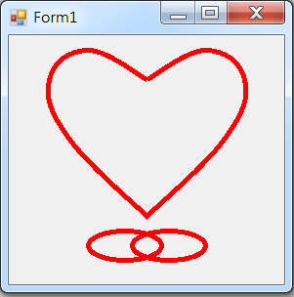
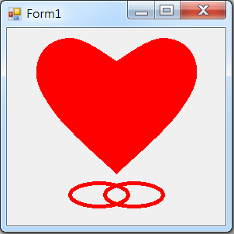
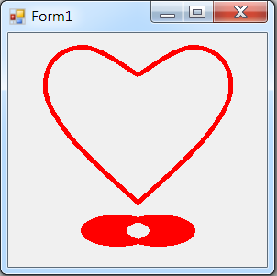
IsVisible example
graphicsPath1
Inside graphicsPath1
graphicsPath2
Inside
graphicsPath2

Slide 4
IsVisible example
using System;
using System.Collections.Generic;
using System.ComponentModel;
using System.Data;
using System.Drawing;
using System.Linq;
using System.Text;
using System.Threading.Tasks;
using System.Windows.Forms;
using System.Drawing.Drawing2D;

Slide 5
IsVisible example
public partial class Form1 : Form
{
Pen myPen = new Pen(Color.Red, 5);
SolidBrush sb = new SolidBrush(Color.Red);
GraphicsPath gp1 = new GraphicsPath();
GraphicsPath gp2 = new GraphicsPath();
bool fill_1, fill_2;
public Form1()
{
InitializeComponent();
start();
}

Slide 6
IsVisible example
void start()
{
int Cx = ClientSize.Width / 2;
int Cy = ClientSize.Height / 3;
int D = 20; // 每格 寬
int x = Cx; // 心臟的起始點
int y = Cy - 2 * D;

Slide 7
IsVisible example
//心臟右邊的曲線 由上往下
PointF[] pt = new PointF[]{
new PointF(x, y),
new PointF(x+3*D, y - 1.5f*D),
new PointF(x+5*D, y),
new PointF(x+4*D, y+3*D),
new PointF(x, y+ 7 *D),
};
gp1.Reset();
gp1.AddCurve(pt, 0.6f);

Slide 8
IsVisible example
//心臟左邊的曲線 順時間方向 由下往上 定義點的座標
PointF[] pt2 = new PointF[]{
new PointF(x, y+ 7 *D),
new PointF(x-4*D, y+3*D),
new PointF(x-5*D, y),
new PointF(x-3*D, y - 1.5f*D),
new PointF(x, y),
};
gp1.AddCurve(pt2, 0.6f);

Slide 9
IsVisible example
int D2 = 15;
gp2.Reset(); //結束形狀
gp2.AddEllipse(Cx - 4 * D2, Cy * 2 + 2 * D2, D2 * 5, D2 * 2);
gp2.AddEllipse(Cx - D2, Cy * 2 + 2 * D2, D2 * 5, D2 * 2);
}
private void Form1_Resize(object sender, EventArgs e)
{
start();
Invalidate();
}

Slide 10
IsVisible example
private void Form1_Paint(object sender, PaintEventArgs e)
{
e.Graphics.DrawPath(myPen, gp1); // 繪製心形 曲線
e.Graphics.DrawPath(myPen, gp2);
if (fill_1)
e.Graphics.FillPath(sb, gp1);
if (fill_2)
e.Graphics.FillPath(sb, gp2);
}

Slide 11
IsVisible example
private void Form1_MouseMove(object sender, MouseEventArgs e)
{
// 滑鼠游標在 gp1 的形狀區域內 而且 未填滿
if (gp1.IsVisible(e.Location) && !fill_1)
{
fill_1 = true;
Invalidate(); // 要求表單重畫
}

Slide 12
IsVisible example
// 滑鼠游標不在 gp1 的形狀區域內 而且 已填滿
else if (!gp1.IsVisible(e.Location) && fill_1)
{
fill_1 = false; // 不要填滿
Invalidate();// 要求表單重畫
}
// 滑鼠游標在 gp2 的形狀區域內 而且 未填滿
if (gp2.IsVisible(e.Location) && !fill_2)
{
fill_2 = true;
Invalidate(); // 要求表單重畫
}

Slide 13
IsVisible example
// 滑鼠游標不在 gp2 的形狀區域內 而且 已填滿
else if (!gp2.IsVisible(e.Location) && fill_2)
{
fill_2 = false; // 不要填滿
Invalidate();// 要求表單重畫
}
}

Slide 14
Exercise#10-5

Slide 15
內容來源
  Visual C# 2012 視窗程式設計：繪圖與遊戲專題(鄞永傳/著; 松崗)

